Slide 1
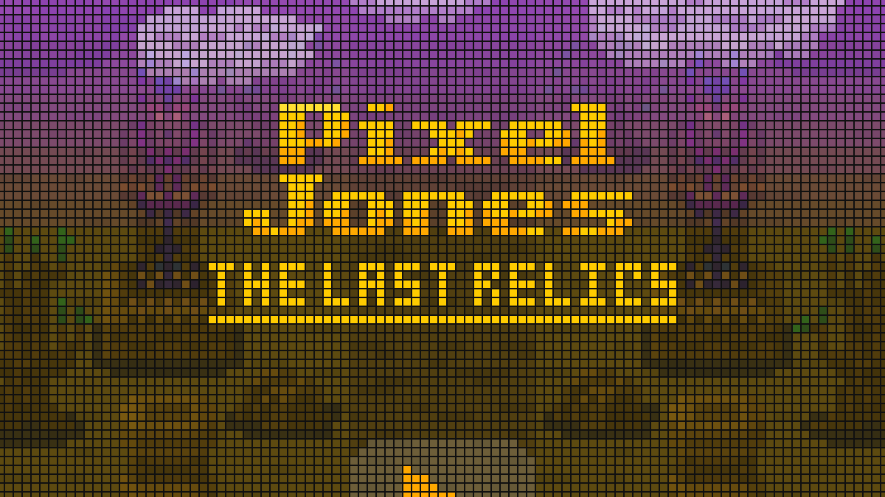
2023-2
2D게임프로그래밍 02반
게임공학과 황지원

Slide 2
목 차
개발 진행 상황
Git Commit 통계
데모 실행

Slide 3
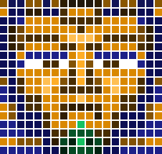




개발 진행 상황
주차 | 일정 | 일정 | 진행률
1주차 | 계획 | 부족한 리소스 수집 (sound 등) | 90%
 | 결과 | 간단한 리소스 제작 및 배경 음악 수집 완료. 전투 효과음 부족
2주차 | 계획 | 리소스 렌더러, 기본적인 캐릭터 컨트롤러 구현 | 100%
 | 결과 | 객체를 list 형식으로 관리-> 객체마다 자신의 render 함수를 호출하도록 구현, Frame time을 통한 객체의 위치, 플레이어의 이동 구현
3주차 | 계획 | 충돌처리 | 50%
 | 결과 | 플레이어가 정해진 구역 밖으로 벗어나지 않도록 구현 아직 방해물과의 충돌처리 미완성
4주차 | 계획 | 타이틀 씬, 메뉴 씬 및 게임 프레임워크 구현 | 90%
 | 결과 | 각 게임모드 구현 완료, ESC키로 모드 간 이동 가능 저장 등 기능 추가 시 메뉴에도 기능 추가 예정 (코인 표시, 상점 등)

Slide 4
개발 진행 상황
주차 | 일정
5주차 | 맵 스크롤링 및 구조물 배치
6주차 | 보스 스테이지, 보너스 스테이지 구현
7주차 | 게임 데이터 처리, 미구현 사항 구현
8주차 | 최종 테스트 및 최종발표 준비

Slide 5
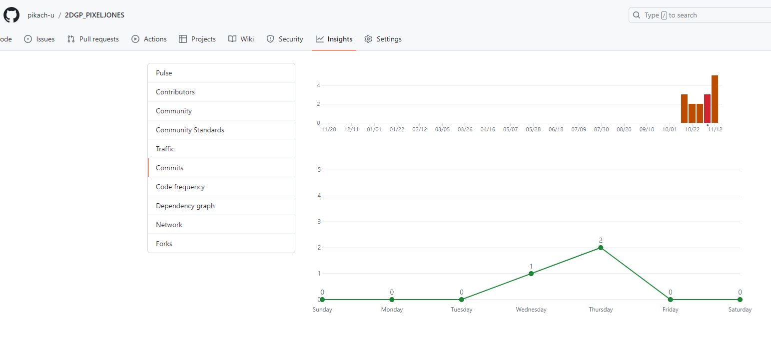
2. Git Commit 통계

Slide 6
3. 데모 실행

